Slide 1
走向智慧的图书馆：观点碰撞与实践探索
唐承秀
2018年11月1日 南宁

Slide 2
主 要 内 容
一、序言：从近期的调研、业界的探讨谈起
二、智能-智慧；守正-创新？
三、关于智慧图书馆的相关研究概况
四、走向智慧的图书馆实践案例、建议
天津财经大学XX
XXXX年X月X日

Slide 3
序言：从近期的调研、业界的探讨谈起
天津财经大学XX
一
XXXX年X月X日

Slide 4
（一）各类图书馆普遍遇到发展瓶颈
新一轮科技革命的影响和驱动，使图书馆处于重要转型期和深刻变革期。
目前图书馆管理系统的局限性
业务面临如何重组
传统的图书馆模式如何融入互联网+？
图书馆如何适应智慧校园、智慧城市的建设？
……
天津财经大学XX
XXXX年X月X日

Slide 5
（二）业界关于智慧图书馆的探讨
较早的研讨：
例如：2012 年，上海图书馆举办的第六届上海国际图书馆论坛即以“智慧城市与图书馆服务”为主题，来自英国阿伯丁罗伯特—戈登大学的伊恩姆·约翰逊（Ian M. Johnson）在论坛上作了题为《智慧城市、智慧图书馆、智慧图书馆员》的主旨报告。
天津财经大学XX
XXXX年X月X日

Slide 6
近年来与智慧图书馆相关的会议：
中国图书馆学会高校分会、中国信息协会教育分会和中国教育装备采购网在南京共同举办“2018 中国（南京）未来智慧图书馆发展论坛”；
中国图书馆学会主办，青岛市图书馆和青岛市图书馆学会承办的“智慧图书馆建设与服务研讨班”；
2018年“浙江省高校图书馆馆长工作会议暨智慧图书馆发展论坛”；
2018中国(北京)未来智慧图书馆发展论坛”；
北京高校图书馆“‘双一流’背景下的智慧图书馆服务创新”学术研讨会…
天津财经大学XX
XXXX年X月X日

Slide 7
（三）图书馆走向智慧化发展的现实需要
1、为融入智慧校园打基础。
目前我国教育管理信息化工作正在朝标准化、规范化方向发展，以解决各种教育数据之间的兼容性差，数据格式不规范、不完整等问题。图书馆要融入智慧校园，必须做好自身的数据规范化管理，并能够揭示出图书馆各类数据与其他教育数据的关联性。
天津财经大学XX
XXXX年X月X日

Slide 8
（三）图书馆走向智慧化发展的现实需要
2、多数图书馆智能化程度较低，处于“人管、电控”的管理阶段。管理与服务由人工干预较多，人性化、智能化控制远远不够。
天津财经大学XX
XXXX年X月X日

Slide 9
（三）图书馆走向智慧化发展的现实需要
3、数据缺乏系统化、精细化管理，难以支持及时精准的决策。很难及时、准确地获取关键数据，使得业务管理、提供精准服务存在一定难度。
天津财经大学XX

Slide 10
（三）图书馆走向智慧化发展的现实需要
4、目前对资源、服务、设施难以进行动态监管。对资源规模和配置、用户行为、各类设施利用情况等很难及时掌握并形成决策。
天津财经大学XX
XXXX年X月X日

Slide 11
“+”时代图书馆要因应而变
用户行为在变化
用户需求在变化
“双一流”建设
高校图书馆
必须转型
贡献度评价
信息环境在变化
智慧校园建设
信息技术在变化

Slide 12
概念辨析：智能VS智慧；守正VS创新
天津财经大学XX
二
XXXX年X月X日

Slide 13
图书馆在走向智慧型发展的建设过程中并非一帆风顺，除经费、技术阻力外，还有更大的阻力——人的阻力，尤其是人们对智慧图书馆理解、认知的偏差。
智慧图书馆
数字图书馆
复合图书馆
传统图书馆

Slide 14
第一种片面认识：智慧图书馆就是把图书馆中所有的纸质资源数字化，方便读者通过网络便捷地获取所需资料。
第二种片面认识：智慧图书馆就是把图书馆现有的纸质图书、期刊用RFID技术加工处理后，利用相应的软件和智能设备方便读者查找，方便工作人员盘点。
天津财经大学XX
第三种片面认识：智慧图书馆是一种无人值守的图书馆，图书馆不需要或者只需要极少的工作人员。
XXXX年X月X日

Slide 15
在智能技术的支撑下，智慧图书馆以感知和精准对接用户需求为目标，构筑高效、泛在的智慧型信息基础设施，与智慧校园无缝衔接，推动资源、技术、服务深度融合，形成协同管理与服务有机体，创造具备社交功能和群组研讨的交流环境，提供智能高效的信息推送和知识获取等高品质知识服务。——陈进（上海交通大学图书馆馆长）
天津财经大学XX

Slide 16
（一）智能VS智慧
微观→宏观
智能交通与智慧城市……
智能家居与智慧生活……
智能管理与智慧图书馆……
（智慧型图书馆：由智能建筑、智能家具、智能管理平台、智能盘点机器人等等微观智能子系统组成。）
天津财经大学XX
XXXX年X月X日

Slide 17
（二）智能图书馆—智慧图书馆—融合图书馆
智能图书馆（Intelligent Library）：
技术层面，与数字图书馆较为接近。
智慧图书馆（Smart Library）：
以数字化、网络化、智能化的信息技术为技术，以互联、高效、便利、绿色发展、方便用户为本质追求。
融合图书馆（Smart Library）：
融合化、互动化、可视化、泛在化、智能化。
XXXX年X月X日
参考资料：王世伟.略论智慧图书馆的五大关系[J]. 图书馆杂志，2017（4）.

Slide 18
智能图书馆 智慧图书馆 融合图书馆
既要实现资源、通道、平台等的显性融合，同时也要实现创新、协调、绿色、开放、共享新发展理念在业界内外形成共识的隐性融合，只有实现以上显性与隐性的双重融合，智慧图书馆才能逐级升华，迈向更高阶段的融合图书馆的可持续发展之路。
天津财经大学XX
XXXX年X月X日

Slide 19
（三）守正 VS 创新
面对未来的挑战，图书馆确实必须创新。
但图书馆更要“守正”，要坚守图书馆的核心使命，坚守自己的核心价值。
中国图书馆核心价值体系由开放、平等、包容、隐私、服务、阅读、管理、合作等核心词组成。——范并思
天津财经大学XX

Slide 20
关于智慧图书馆的相关研究概况
天津财经大学XX
三
XXXX年X月X日

Slide 21
（一）研究起源
2003 年芬兰奥卢大学图书馆学者发表的一篇题为《智慧图书馆: 基于位置感知的移动图书馆服务》的会议论文就提出了“智慧图书馆”这一概念，文中指出“Smart Library是一个不受空间限制的、可被感知的移动图书馆服务，它可以帮助用户找到所需图书和相关资料。
天津财经大学XX
XXXX年X月X日

Slide 22
（一）研究起源
在新一轮科技革命中，2007-2008 年提出的智慧地球和智慧城市与智慧图书馆的理论与实践的关系十分密切。
2007 年4 月开始，来自维也纳理工大学、斯洛文尼亚卢布大雅那大学、荷兰代夫特理工大学的学者专家合作开展了欧洲智慧城市建设项目并于2007 年10 月发布了《智慧城市——欧洲中等城市排名》的研究成果，该成果从智慧经济、智慧迁徒、智慧环境、智慧公民、智慧生活和智慧治理六个特征变量对70个城市的样本进行了排名，被称为“维也纳指数”。
天津财经大学XX
XXXX年X月X日

Slide 23
（一）研究起源
2009 年11 月，IBM 商业价值研究院撰写出版了《智慧地球》一书，指出智慧地球的核心是一种更智慧的方法，通过利用新一代信息技术来改变政府、公司和人们的交互方式，以便提高交互的明确性、效率、灵活性和响应速度。作者认为，智慧方法具有三方面的特征，即更透彻的感知、更全面的互联互通、更深入的智能化并提示了智慧城市灵活、便捷、安全、更有吸引力、广泛参与与合作、生活质量更高六大特点。
可以说，智慧地球和智慧城市的新理念给予了图书馆业界创新的重要启示。
天津财经大学XX
XXXX年X月X日

Slide 24
2010 年以来，随着新一代信息技术的发展和影响，中国图书馆界在实践的基础上开始从智能图书馆转向智慧图书馆的研究，智慧图书馆持续成为图书馆业界关注和研究的热点之一。
这类研究的增多，也是因为图书馆在信息技术时代所处的尴尬地位，广大学者为谋求图书馆的新发展而展开的对智慧图书馆的构想与研究。
天津财经大学XX
XXXX年X月X日

Slide 25
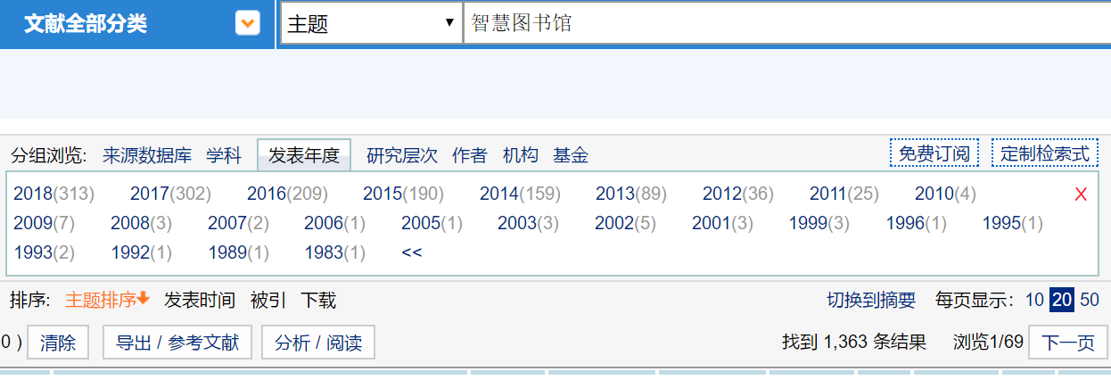
（二）“智慧图书馆”研究的中文论文产出情况
检索日期:2018.10.27
高校是主要参与机构。其中，武汉大学﹑南京大学﹑重庆大学﹑上海大学这4 所大学的发文量占比较大。

Slide 26
（三）近年来国家社科、自科基金项目中关于智慧图书馆的研究
2017年：
云环境下智慧图书馆移动视觉搜索模型与实现研究（自科项目）
2018年：
图书馆智慧空间的理论构建与实践应用研究（社科项目）
智慧社会建设背景下图书馆跨界合作服务模式研究（社科项目）
智慧社会驱动的图书馆信息生态研究（社科项目）
天津财经大学XX
XXXX年X月X日

Slide 27
（四）关于智慧图书馆员的研究
“智慧图书馆员”的一些基本特征：资质达到一定水准；致力于终身学习；灵活性；创造力；见多识广/ 思想开放；乐于参与等。
为了适应快速变化的现实环境，图书馆员工不仅要能胜任对现有体系和服务的执行和管理，还应具备卓越的洞察力和执着的献身精神，能时刻关注信息需求，了解如何通过建设新信息源来提升服务质量，并聚焦那些能有效传播信息的新技术。
天津财经大学XX
XXXX年X月X日

Slide 28
（四）关于智慧图书馆员的研究
图书馆应该组成一个“知识工作者社区”，依此开展经常性的经验交流，依托高度网络化的环境，使成员的知识与技能得到加强，最终形成倍增效应。
除了“智慧”的图书馆员，没有人能创造出“智慧图书馆”。
参考：（英）伊安·约翰逊 陈旭炎（译）：智慧城市、智慧图书馆与智慧图书馆员[J].图书馆杂志，2013（1）
天津财经大学XX
XXXX年X月X日

Slide 29
“+”时代，做学习型馆员、创新型馆员
及时了解技术发展，以及业界的新动向、新需求、新变化。
增加元认知培养。元认知能力的五个环节：提出问题，做出计划，监控实施，反思评价，及时补救。强化元认知的重要性，即通过自己的认知过程来理解和反思，不再是被动接受若干信息技能训练。
主动学习，开阔视野。
天津财经大学XX
XXXX年X月X日

Slide 30
（美国）10 Top Library Tech Trends @ ALA Mid-Winter 2017 10种最新图书馆技术趋势@2017 ALA冬季会议
Take patrons on a virtual tour
Make Google Cardboard sets
Go on a Google Expeditions
Teach with gamification platforms
Get coding with Code School
Make circuits with tech-loving students
Teach patrons about private browsing
Create strong passwords with a roll of the dice
Streamline with data-driven development
Develop your own applications
图书馆虚拟导游
制作 Google Cardboard
使用 Google Expeditions
使用游戏平台教学
使用 Code School 编程
和喜欢技术的学生制作电路
教用户隐身浏览
生成超级密码
数据驱动开发梳理
开发自己的APP
参考：傅平（中央华盛顿大学），图书馆技术发展新趋势，2017，天津财经大学讲座

Slide 31
Top 7 Library Tech Trends （美国）7种最新的图书馆技术趋势@2017 ALA 夏季会议 @ALA/LITA 2017 Annual Conference
Distance Charging
Cloud Computing
Open source disruption
Makerspaces in Libraries
Social Media Outreach - Reaching out for Input
Open Licensing - Library Data all over the Globe
Ebook innovations
无线充电
云计算
开放资源
创客空间
社交媒体外展
公开许可证
电子书创新

Slide 32
走向智慧的图书馆实践案例
天津财经大学XX
四
XXXX年X月X日

Slide 33
智慧图书馆的创新发展始终在路上。
其中的物联网、大数据、云计算、移动互联网、智慧城市、人工智能、虚拟现实等新技术已经并将继续对智慧图书馆的创新发展不断注入新的引擎和活力。
天津财经大学XX
XXXX年X月X日

Slide 34
（一）智能图书馆建筑
举例：北卡州立大学图书馆、俄亥俄大学图书馆自动感光窗帘
天津财经大学XX
XXXX年X月X日

Slide 35
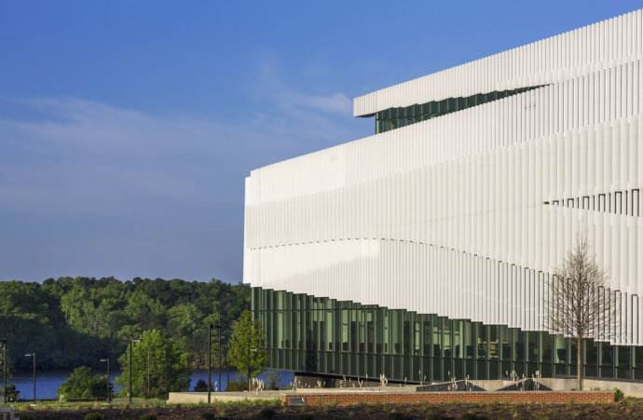
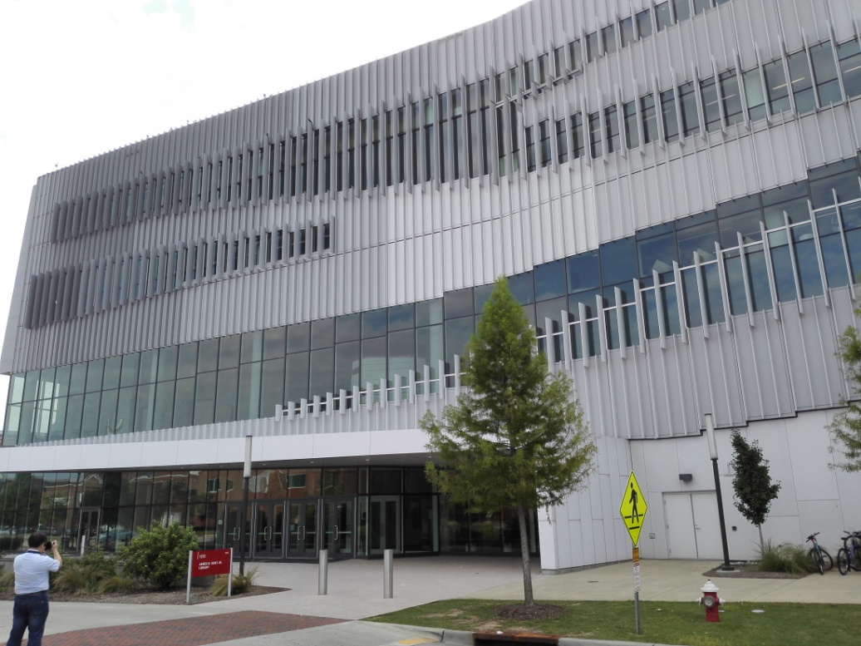
智能、绿色的北卡州立大学图书馆

Slide 36
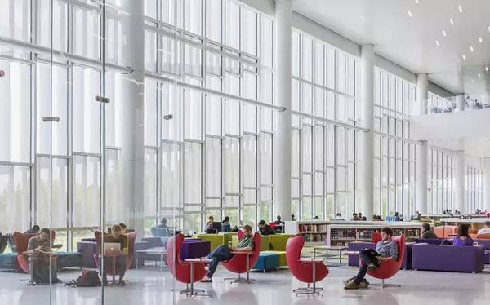
自然光采光——北卡州立大学图书馆

Slide 37
该图书馆赢得美国2013年AIA / ALA图书馆建筑大奖。
外表皮铝合金结构的低温玻璃熔块外遮阳系统包含许多可持续性发展特点，在保证图书馆充足视线和自然光的同时，有效的降低了热量。吊顶安装了主动式冷梁和辐射板，并利用屋顶花园和雨水花园收集的雨水提供加热和冷却。
天津财经大学XX
XXXX年X月X日

Slide 38
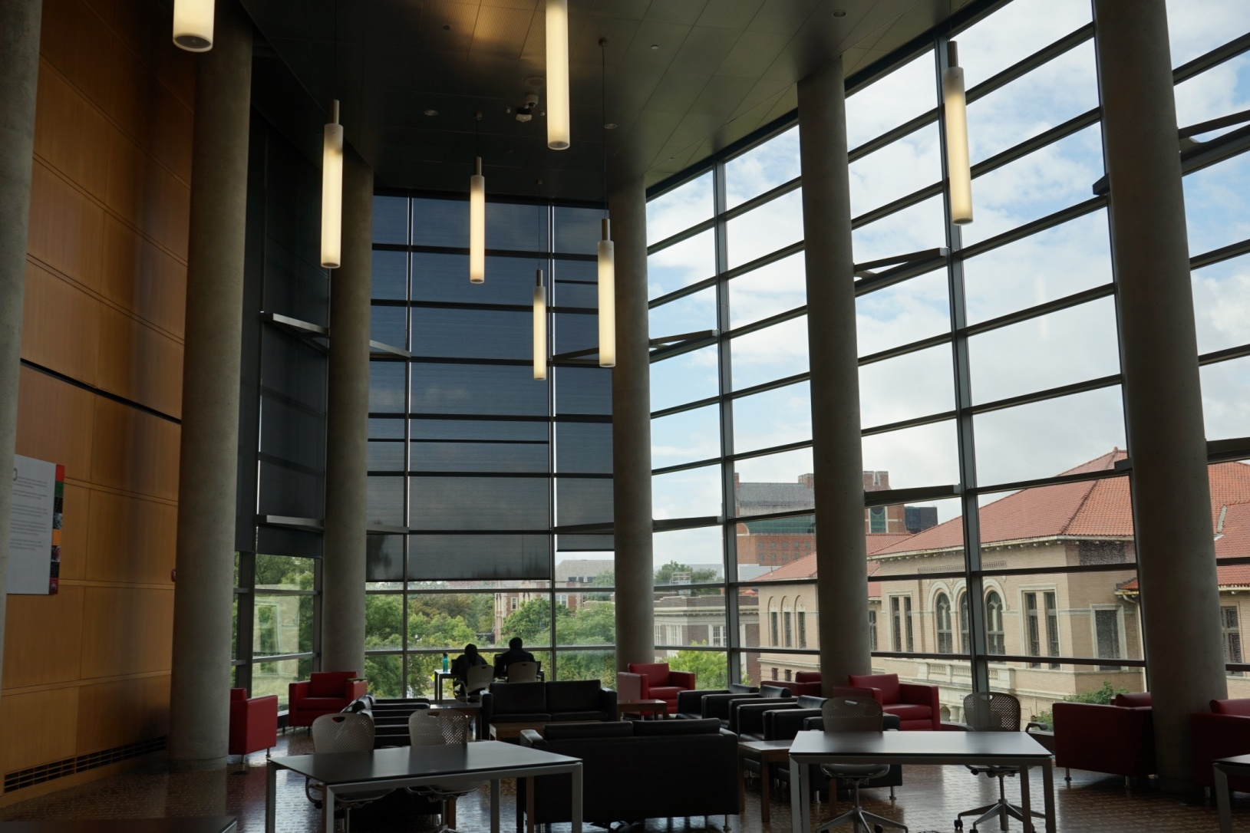
俄亥俄州立大学图书馆的感光窗帘

Slide 39
（二）智能设备
举例：北卡州立大学图书馆“书器人” 、武汉大学图书馆盘点机器人、清华大学图书馆无人驾驶通还智能小车。
天津财经大学XX
XXXX年X月X日

Slide 40
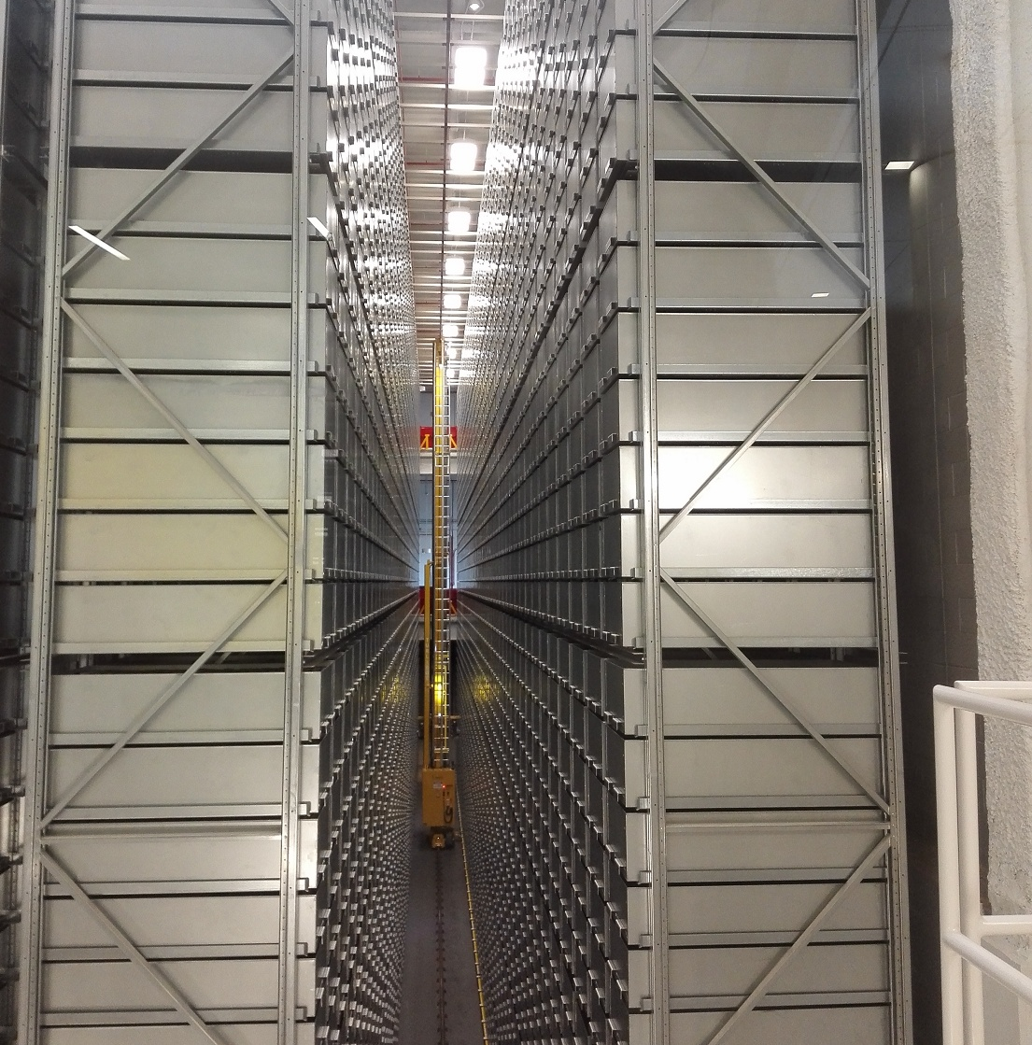
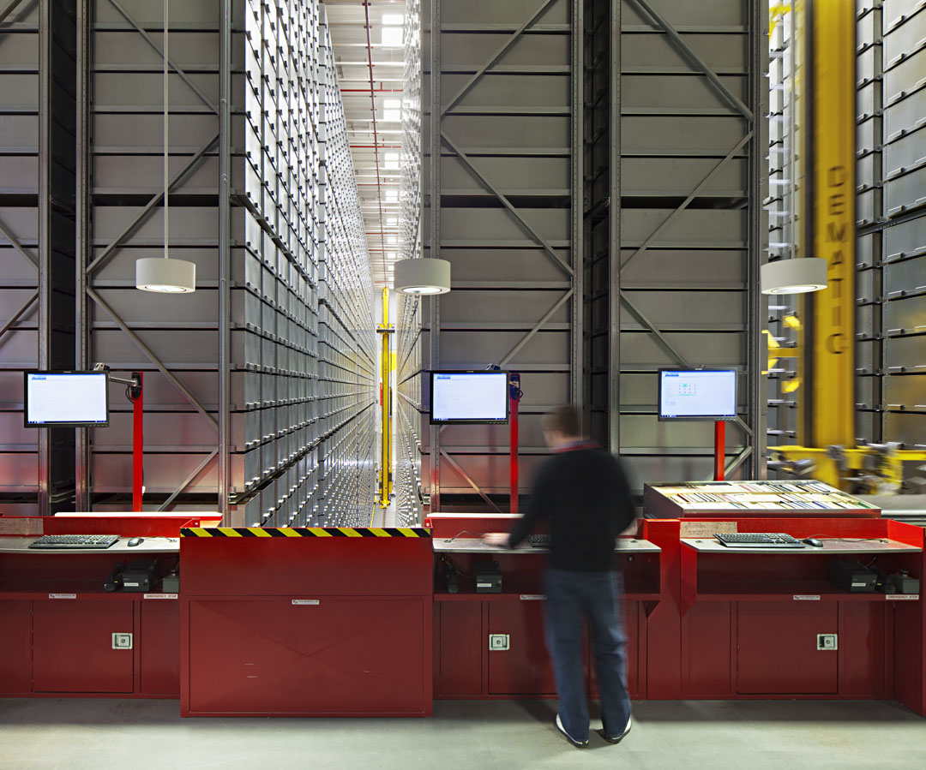
智能文献速递（北卡州立图书馆的智能机器人）
理念：压缩图书所占据的空间，为读者提供更多学习和活动场所。

Slide 41
15米高、45米宽、18米长、被昵称为“书器人”（bookBot）
在金属货架上，有18000个同样大小的铁盒。传统介质的图书就藏在这些高密度的、如时间胶囊般的盒子里。货架之间只留出窄窄的设有地轨的通道，供明黄色的“书器人”穿梭，按照电脑指定的号码寻找读者要借阅的书籍，宛如科幻电影里的场景。
读者下单后五分钟之内就能拿到想要的书籍。
天津财经大学XX
XXXX年X月X日

Slide 42
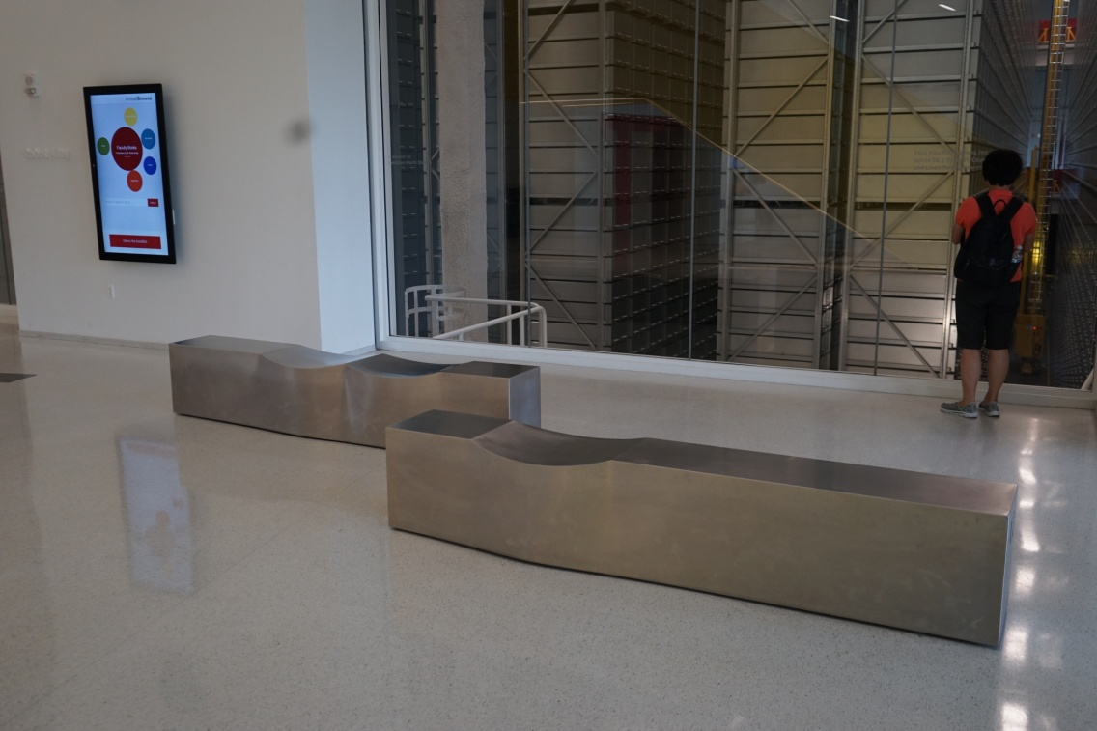
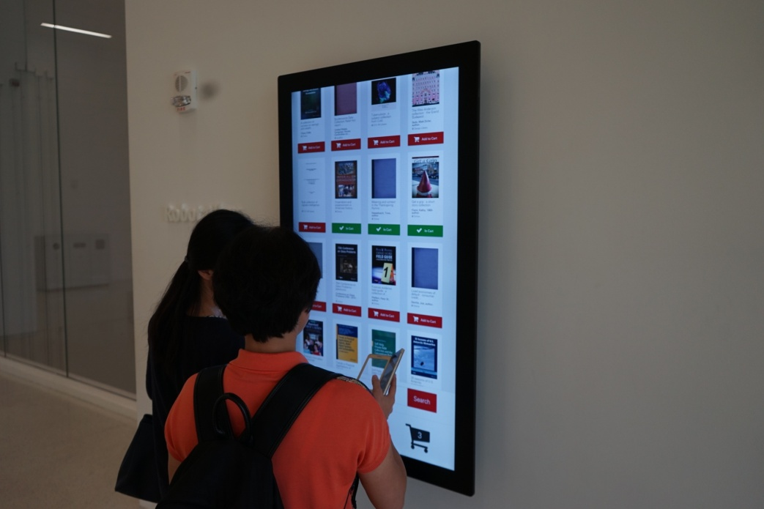

Slide 43
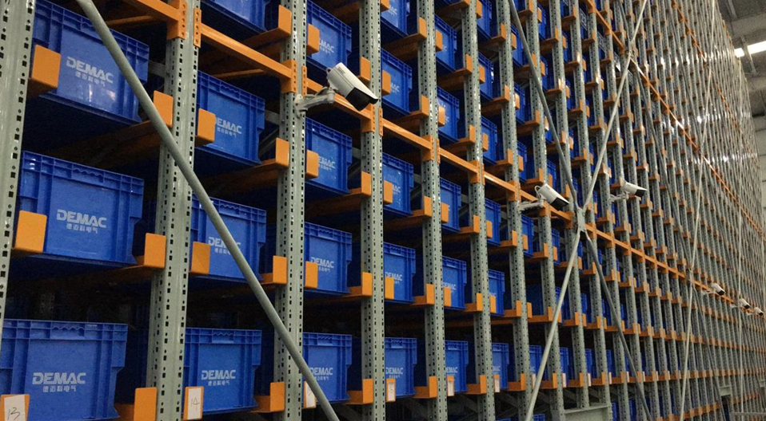
我国的立体存储书库
图书采用立体存储，在有限的空间内，存储密度最大化、操作自动化，科技含量高。不需要占用太多人力进行找书。
符合“互联网人群”的使用习惯，吸引更多年轻读者。类似于肯德基餐厅式的“扫码点餐”，“嘉小图”的读者，只需掏出手机扫一扫，即可借阅图书。图书准备好之后，读者根据排队号即可至操作台取书。

Slide 44
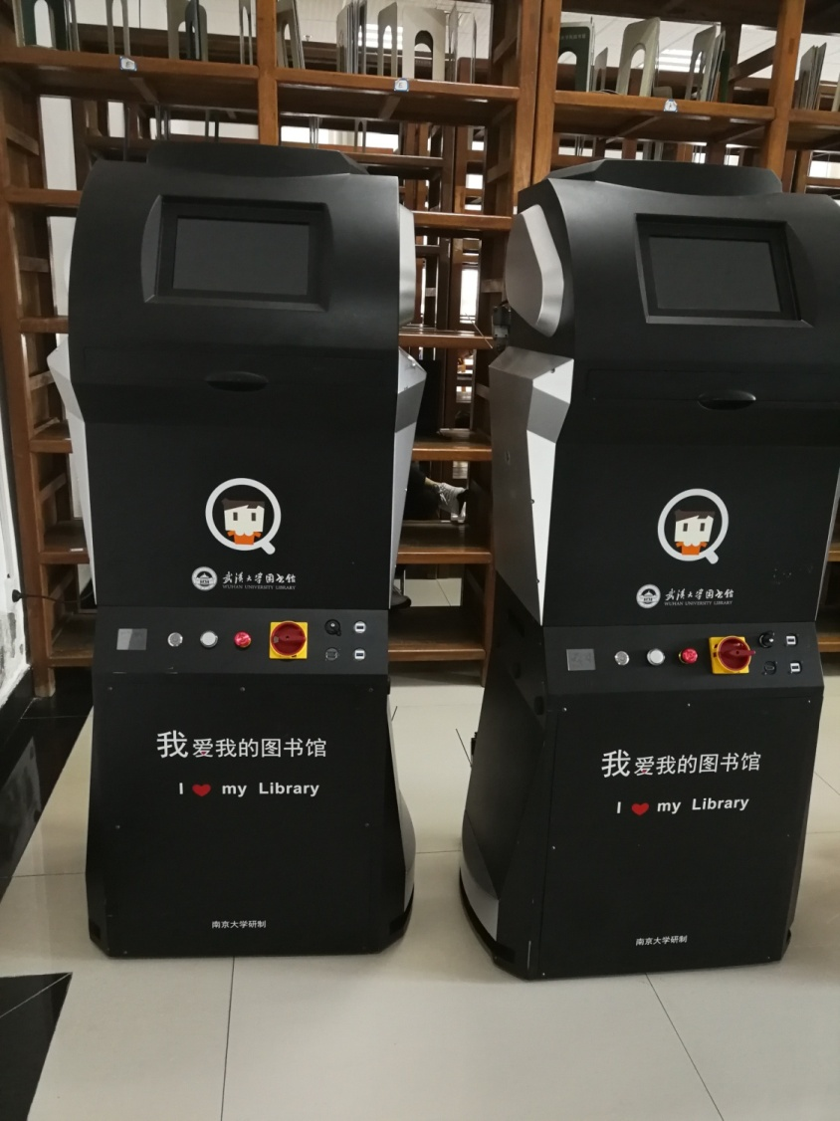
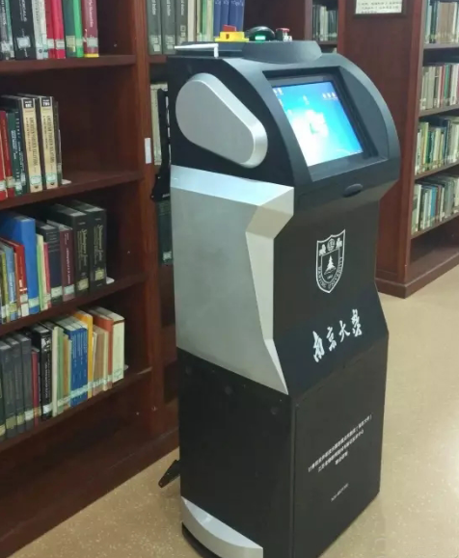
南京大学研制的图书盘点机器人

Slide 45
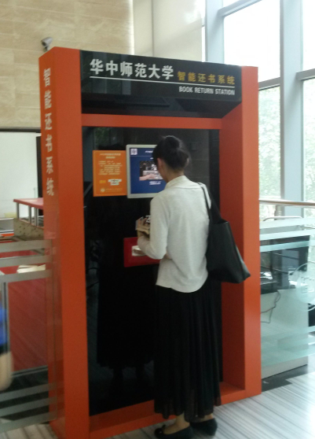
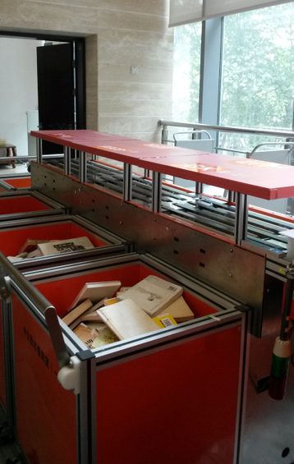
自助还书，自动分拣

Slide 46
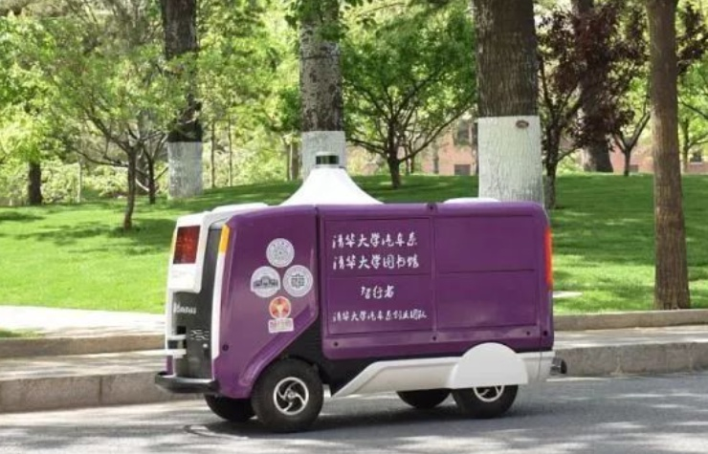
清华大学图书馆无人驾驶通还智能小车

Slide 47
（三）智能服务
举例：自主学习型咨询机器人、智能书架、场馆自动识别应用软件、人脸识别技术在图书馆的应用
天津财经大学XX
XXXX年X月X日

Slide 48
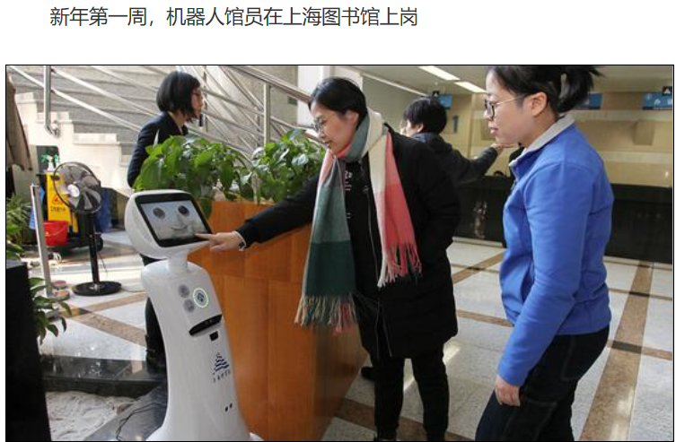

Slide 49
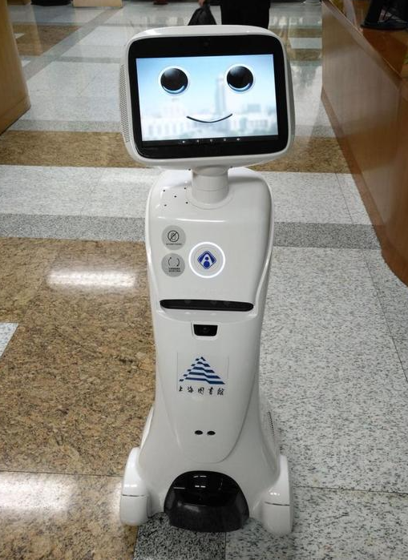
图书馆里的“新馆员” —“图小灵”
从外观上，位于“头部”的平板电脑是它最核心的部分，待命或与人对话时，屏幕上会出现各种表情，赋予了“人”的特征。为了让它在第一个岗位上有上佳表现，“图小灵”的“大脑”里被输入了60条与“办证”相关的问题答案，比如“普通外借”（100元押金）和“参考外借（1000元押金）”的区别，加上可以上网搜寻答案，“图小灵”的业务储备量不低。

Slide 50
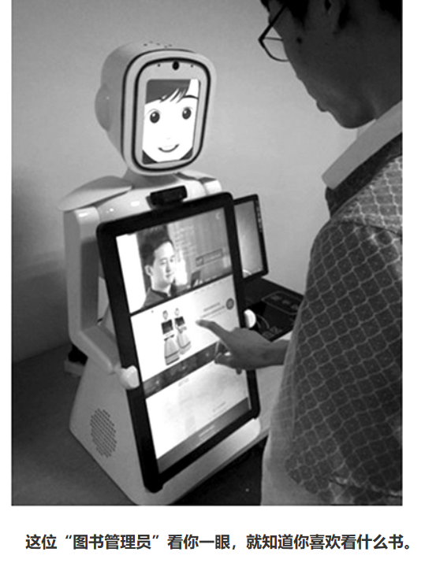
浙江金融学院的图书馆，站着一位智能图书管理员。只要看你一眼，它就知道你是谁，是第几次来图书馆，之前借了什么书，喜欢什么类型的书，并为你推荐你可能喜欢的书籍。你还可以与它对话，问它有关图书馆的问题。比如，图书馆有没有某一本书，某本书放在哪个书架上等。

Slide 51
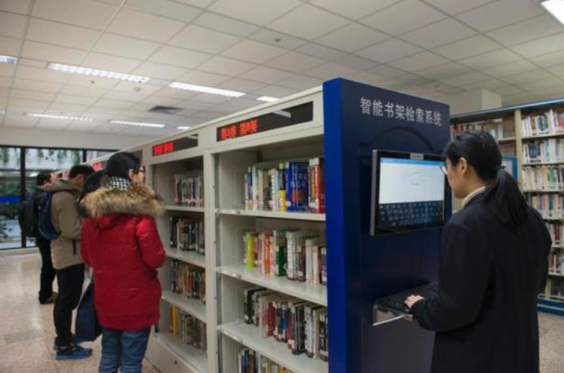
智能书架
架上图书精准定位管理系统，基于RFID技术，可以实现图书的实时清点、查询定位、错架统计、读者自助上架归还等功能。比如，读者进行图书检索时，除了可获取书名、作者、版本、是否在馆等基本信息外，还可精确查询到所要图书当前是否在室内架上、具体在哪个书架的哪一层等精准信息。

Slide 52
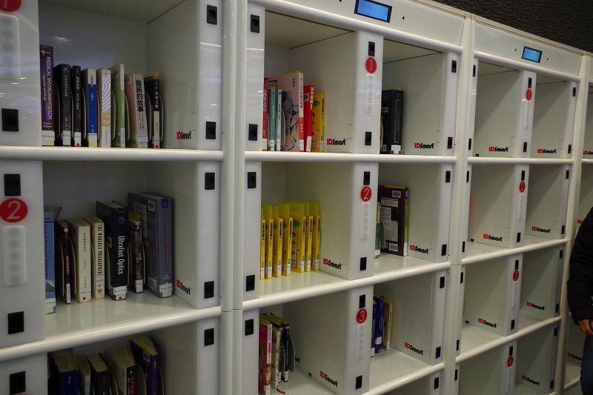
台湾清华大学图书馆：智能图书预约服务

Slide 53
场馆自动识别应用软件
与智能书架配合的还有一款目前已在测试阶段的上海图书馆场馆自动识别应用软件。在手机上下载这款APP后，读者可以获得馆内地图导航服务，显示场馆地图，并实时显示当前位置，点选地图上的某个区域后，可以导航前往该处的路径。
更神奇的还有定点推送功能，除了推送场馆信息、显示场馆介绍，还能为读者推送楼层图书推荐列表，有外借记录的读者还能收到基于个人外借情况的个性化推送——你可能对这些书感兴趣！而在智能书架图书推送列表中的图书，不仅能显示这本书的详细信息，还能提示读者所在的具体架位。与读者卡绑定后，读者还可以利用扫一扫功能，通过扫描图书条形码，自助外借图书。
天津财经大学XX
XXXX年X月X日

Slide 54
自动识别应用软件，是iBeacon技术的应用。这是一种基于低功耗蓝牙的通信协议，配备有iBeacon协议的低功耗蓝牙设备会向周围发送自己特有的ID，接收到该ID的应用软件会根据该ID采取一些行动。作为一种连接线下场景的近场（短距离无线传输）传感器，iBeacon让万物都有自己的位置坐标，可以发送自己的信息。比如在鞋子上贴一颗iBeacon，当用户靠近鞋子，手机上就可以收到iBeacon推送的鞋子信息及优惠等。
通过馆内安装的200多颗蓝牙设备，上图的每一间阅览室都有望被“激活”，和读者“开口说话”。而智能书架与iBeacon的结合，则可以进一步“激活”每一个书架，机器人馆员直接带领读者找到要借的书或许不是梦想。
天津财经大学XX
XXXX年X月X日

Slide 55
人脸识别技术在图书馆的应用
加强安全管理
提升书籍借阅管理的方便性。首先防止因校园一卡通丢失而造成的卡片盗刷，尤其是外来读者在使用遗失的一卡通借阅文献时能很容易地被发现，减少了图书馆书籍的丢失率；其次读者从入馆开始，全程刷脸，不必使用一卡通， 也减少了卡的丢失几率。
让自助选座更顺畅。避免了现场签到的排队现象，人脸识别系统的使用，真正实现了“秒过”，学生在进入自习室的同时，其本人信息和座位预约情况同步核实，并自动在后台登记，使通行变得更高效，也有利于公共安全系数的提升。
天津财经大学XX
XXXX年X月X日

Slide 56
（四）融入智慧化教学
举例：游戏实验室、音乐编辑室、可穿戴设备、3D情景教学。
天津财经大学XX
XXXX年X月X日

Slide 57
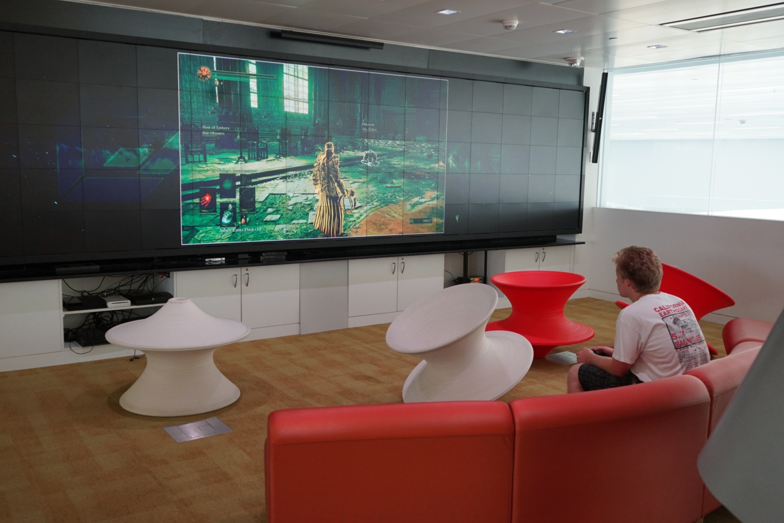
图书馆的游戏实验室（Game Lab）

Slide 58
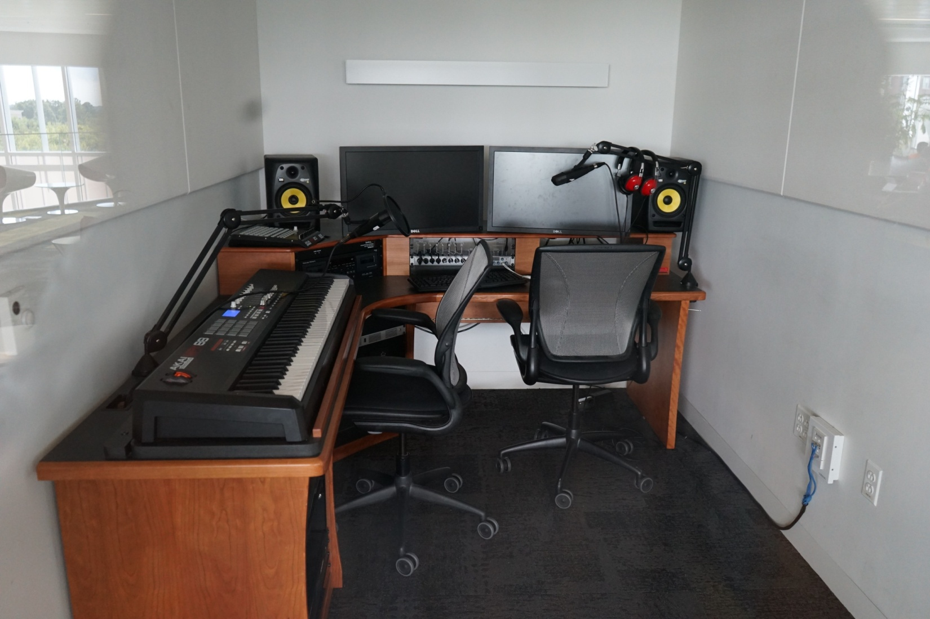
图书馆提供的音乐工作室（Music Room）

Slide 59
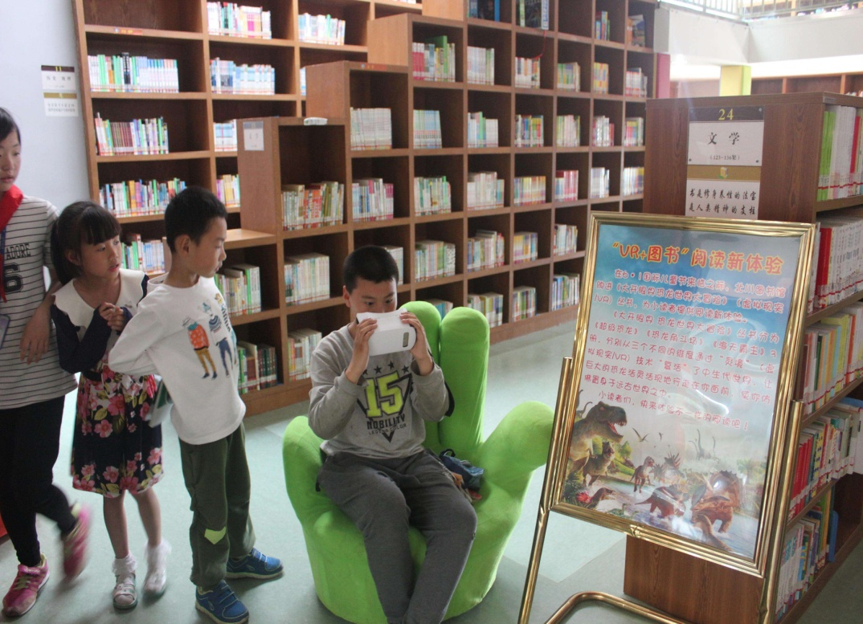
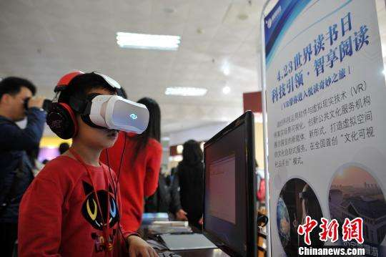
可穿戴技术辅助儿童阅读

Slide 60
参与式学习的智能服务设计
例如：北卡罗莱纳州立大学图书馆为读者建设了大规模可视化实验中心，认为图书馆应积极利用一些成本合理的可视化工具为用户创建多种类型的可视化环境，促进学生参与式学习的开展。
北卡大学教堂山分校的主图书馆（Davis library），也在二楼的信息共享空间设置了类似的大型地理信息系统可视化屏幕。
图书馆借助现有的空间资源、技术资源，为不同专业、不同背景的学生和授课教师提供了参与式教学和自主学习的体验。
天津财经大学XX
XXXX年X月X日

Slide 61
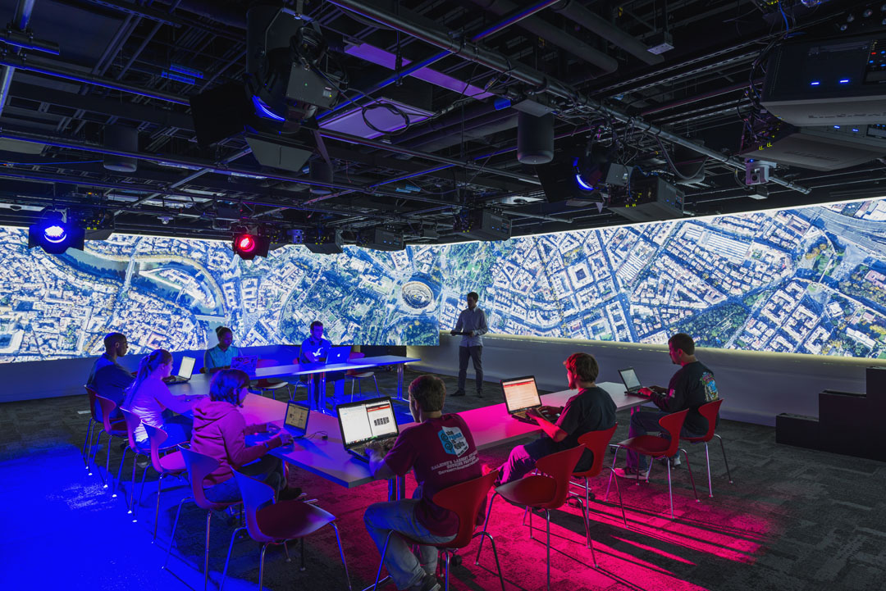
北卡州立大学图书馆的可视化中心（Visualization Lab）

Slide 62
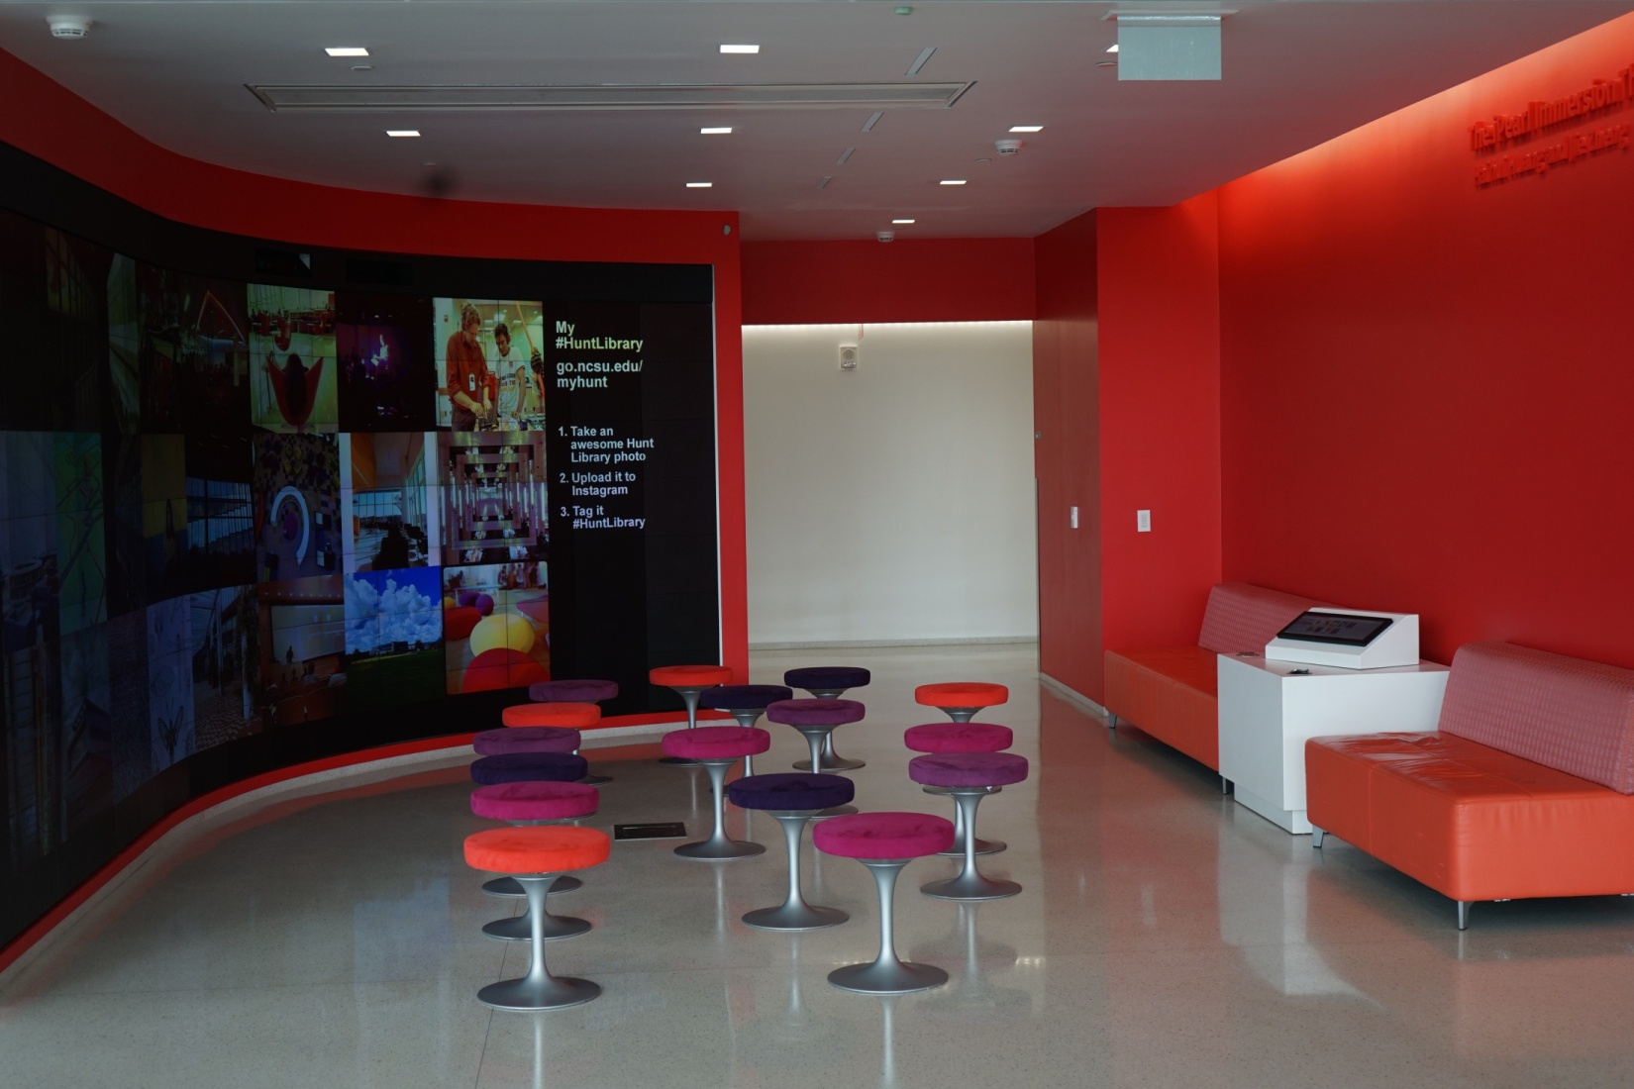

Slide 63
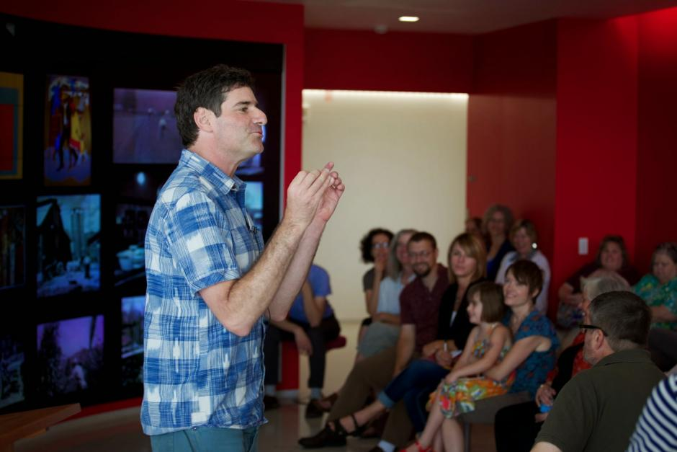

Slide 64
Visualization（有关利用可视化教学实验室进行教学的实例：https://www.lib.ncsu.edu/stories/happenings-hunt-library-black-mountain-college-story）
利用可视化技术进行教学，可以使知识不再枯燥，而是充满活力和生动。
天津财经大学XX
XXXX年X月X日

Slide 65
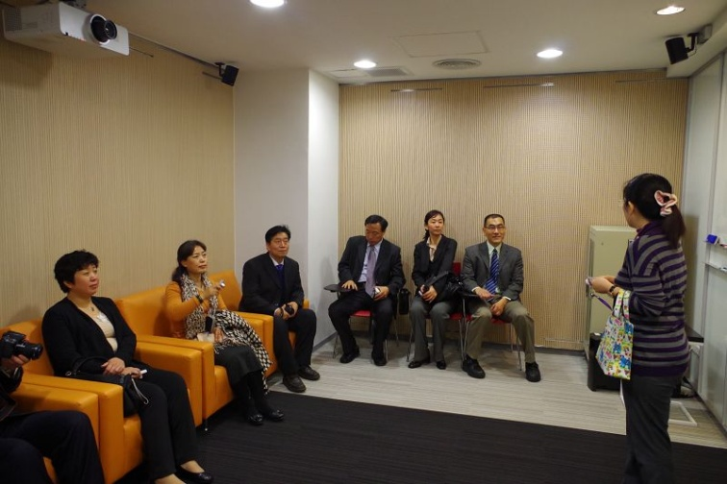
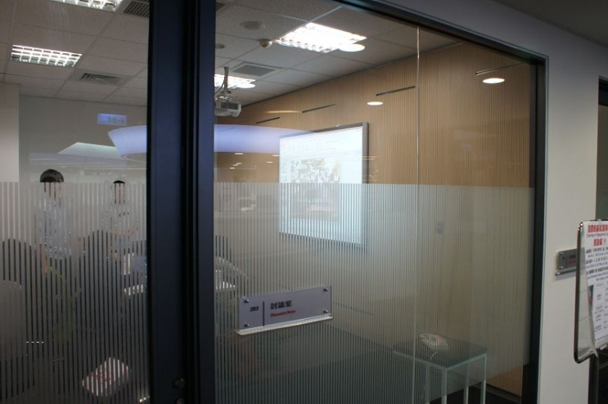
研讨室
演练室
配备多媒体录制和播放设备
台湾清华大学图书馆

Slide 66
（五）智能信息共享空间
举例： 台湾清华大学定向音箱、24小时自习室的自动感应装置、创客空间
天津财经大学XX
XXXX年X月X日

Slide 67
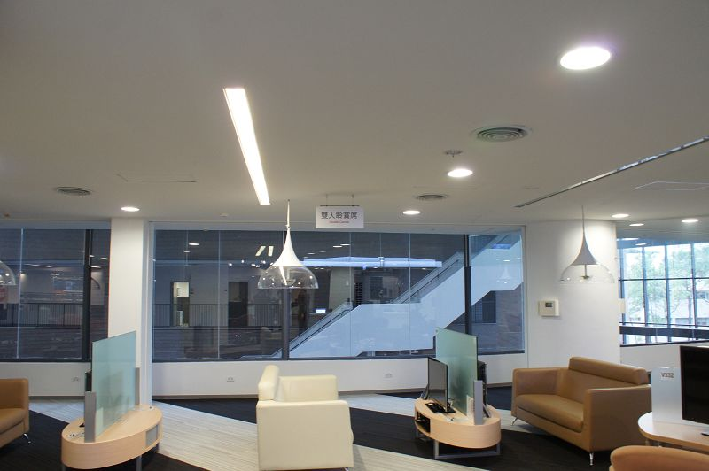
定向音箱
台湾清华大学图书馆：双人视听空间---带定向音箱

Slide 68
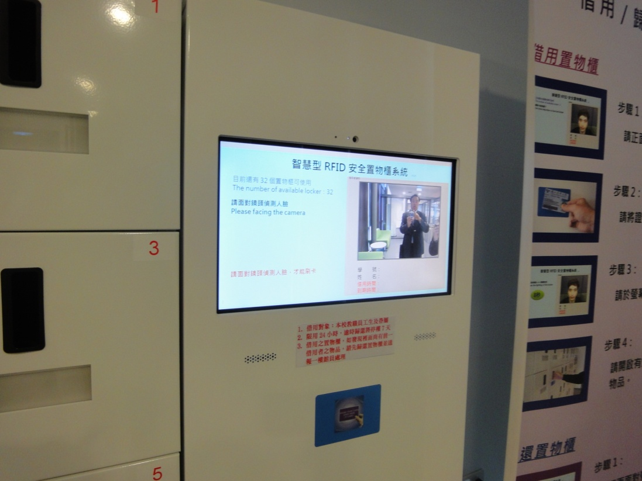
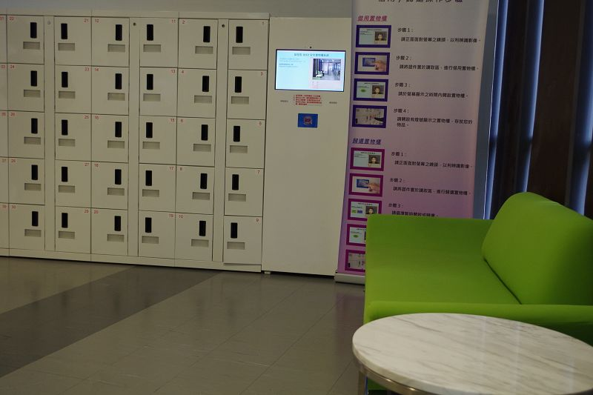
台湾清华大学图书馆：夜读区座位预约及管理

Slide 69
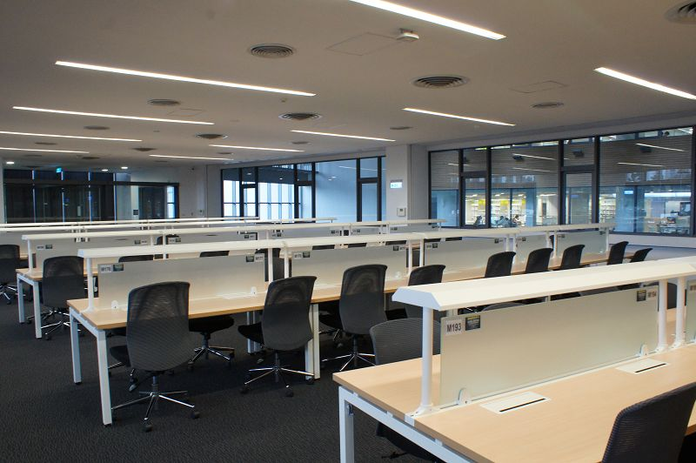
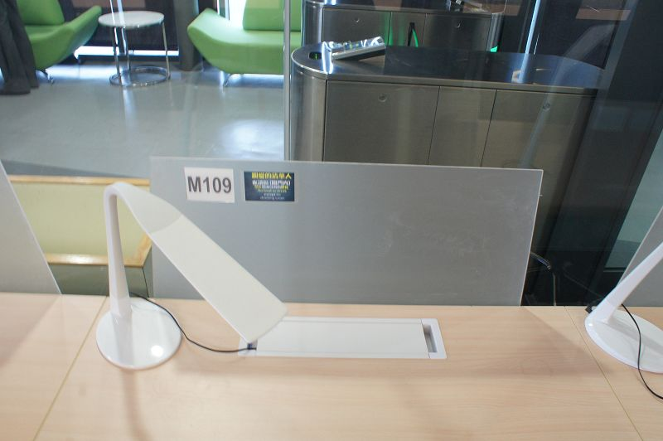
台湾清华大学图书馆：夜读区座位预约及管理

Slide 70
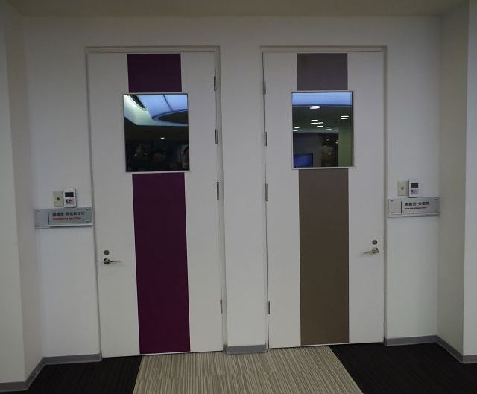
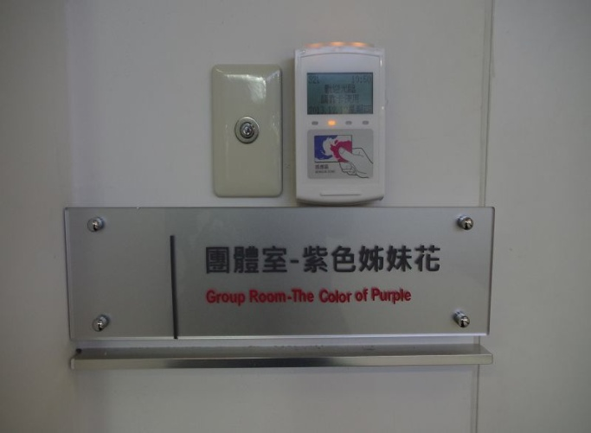
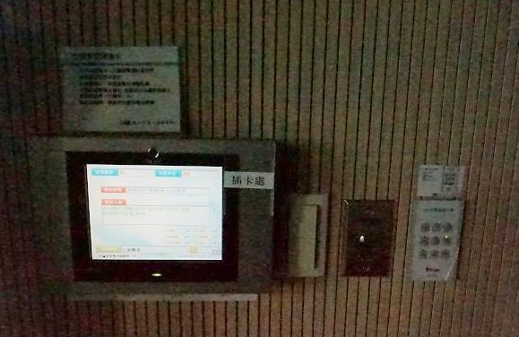
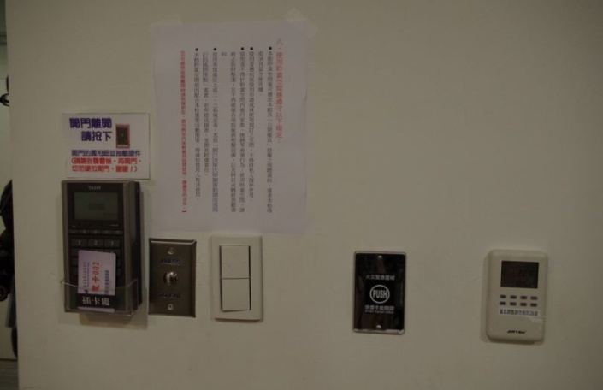
讨论室的预约及智能设备管理

Slide 71
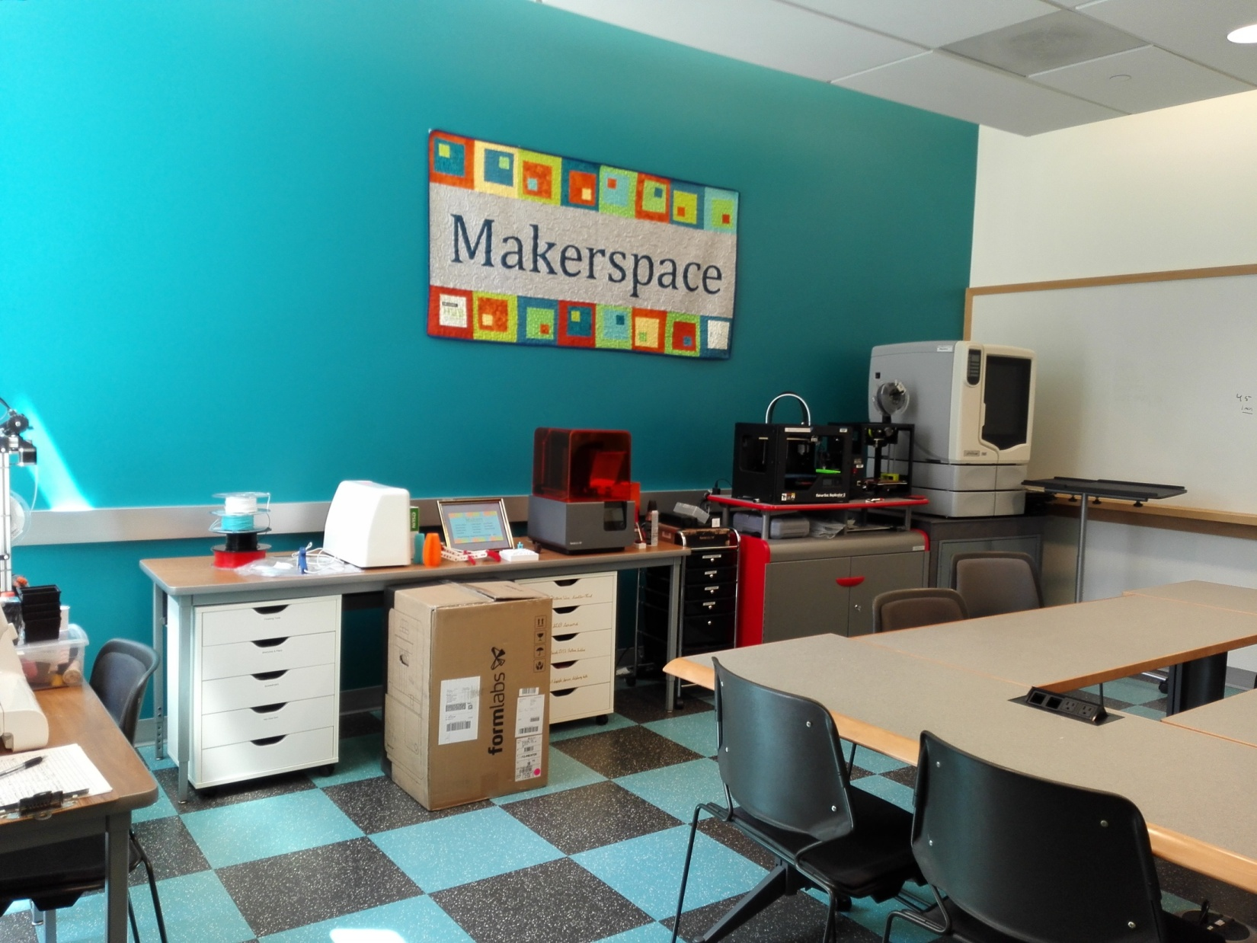
UNC大学图书馆创客空间

Slide 72
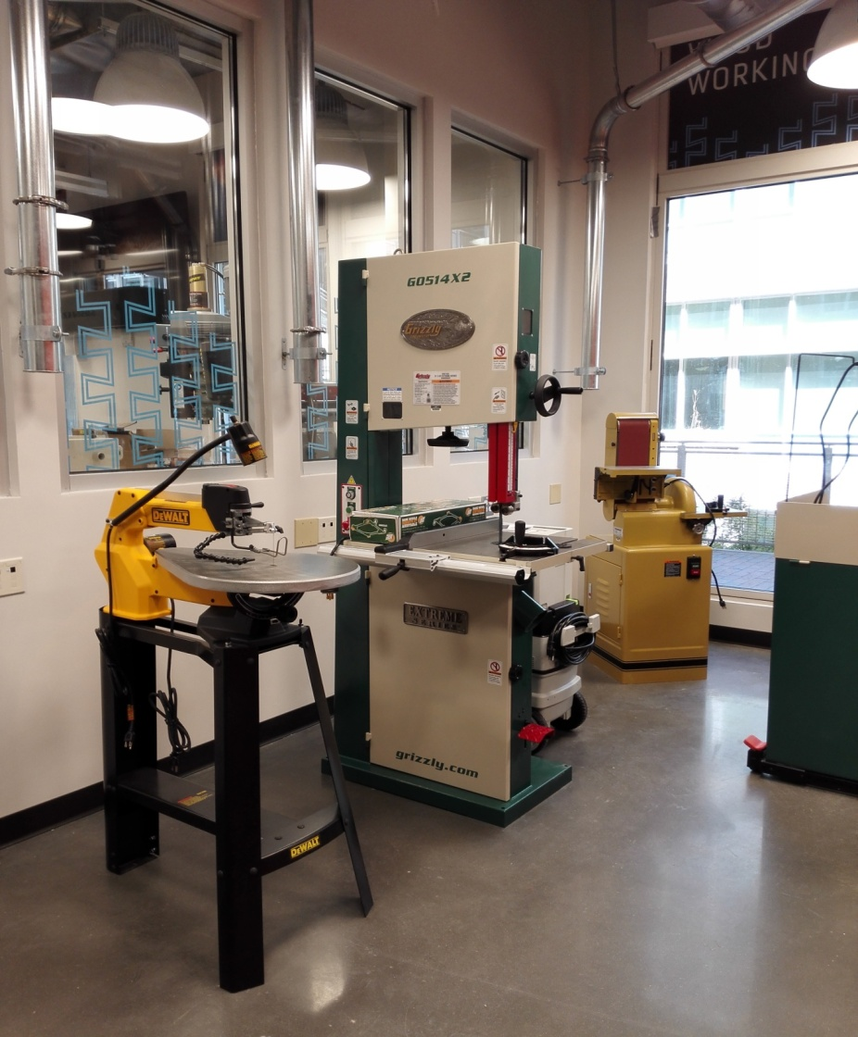
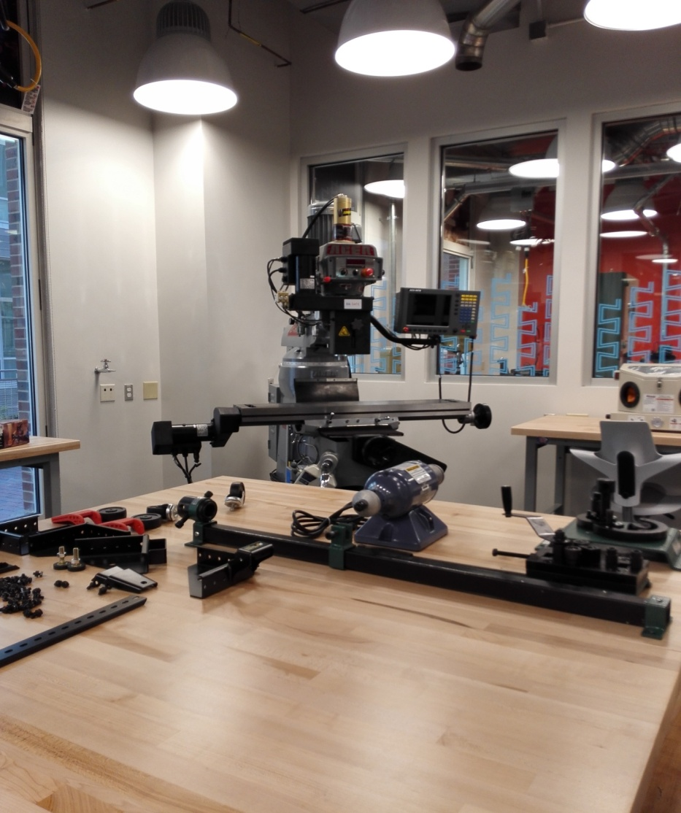
创客空间模具

Slide 73
（六）智能系统管理平台
新一代管理系统是智慧图书馆发展中最重要的组成部分。
举例：目前新一代图书馆管理系统的解决方案；实践探索案例（重庆大学、南京大学）
天津财经大学XX
XXXX年X月X日

Slide 74
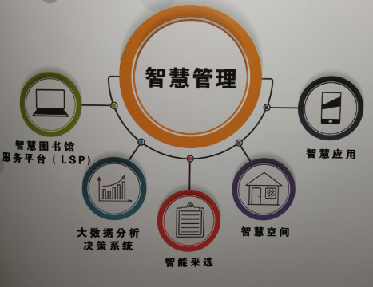
市场现有下一代系统的特点
引自：南京大学图书馆邵波馆长2018年10月在天津的交流会

Slide 75
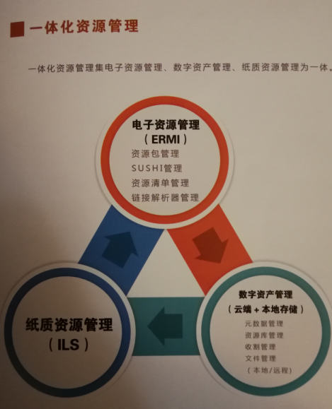

Slide 76
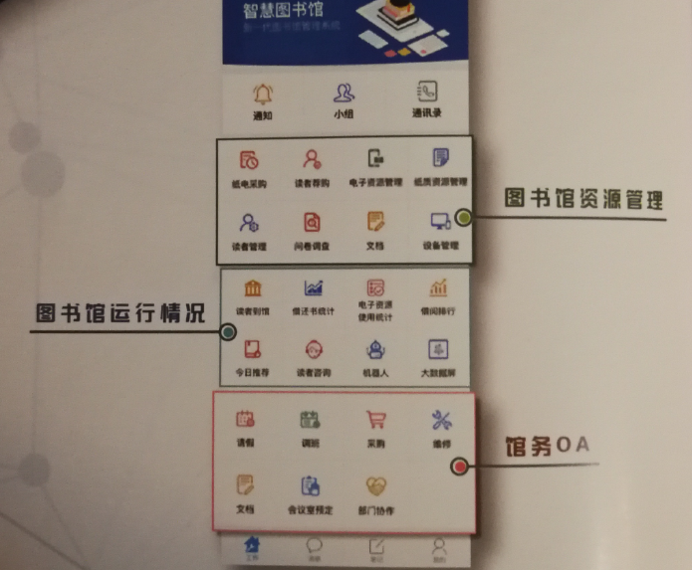

Slide 77
重庆大学图书馆根据本馆的实践提出：
新一代图书馆系统必须具备三大特征：1、整合纸质资源和数字资源的文献元数据管理；2、保持PC 和移动端一致性的服务门户；3、以互联网思维建立图书馆服务联盟。
XXXX年X月X日

Slide 78
引自：南京大学图书馆邵波馆长2018年10月在天津的交流会

Slide 79
引自：南京大学图书馆邵波馆长2018年10月在天津的交流会

Slide 80
在下一代管理系统的建设中图书馆联盟将发挥优势
CALIS计划在FOLIO开放平台上开发新一代图书馆自动化系统（CLSP），在这个过程中，CALIS的角色主要是开放平台的建设和提供标准接口，上层应用主要依靠各路开发商积极参与，更多的开发商今后可将自己的产品移植到FOLIO平台。
FOLIO开源图书馆服务平台是新一代开放图书馆服务平台，它搭建在云上,具备多租户可分担建制成本、降低系统维护的成本、快速置换新功能APP等优势。
XXXX年X月X日

Slide 81
资料来源：陈凌馆长2018年10月在天津职业大学的讲座

Slide 82
“新一代”的梦想：掌握图书馆对图书馆系统发展的自主性，话语权
新模式、多模式设计：支持满足不同类型图书馆和不同发展阶段需求
灵活的应用扩展：可定制、可扩充，可涵盖几乎所有的服务需求和业务工作
全面的数据管理：可基于一个平台管理、挖掘、发布所有的数据
数据自管、业务自组、模式自选
——陈凌
XXXX年X月X日

Slide 83
天津财经大学XX
思考与建议
XXXX年X月X日

Slide 84
智慧图书馆管理的实施建议
（一）正确认识智慧管理
当前物联网、大数据、云计算和泛在网络技术蓬勃发展，世界各国纷纷向智慧行业进军，发展前景一片光明。
避免盲目建设，应采取局部试点、重点推进的方法，逐步取得经验，为全面推进智慧型图书馆建设做好技术铺垫。
XXXX年X月X日

Slide 85
（二）强调数据格式标准
信息的标准化和规范化是实现跨部门之间馆际之间数据和业务整合的基础性工作。
由于目前的智慧感知手段及系统建设方式多样，各类传感器、射频标签的制造厂商众多，标准各异，互不兼容，难以形成高效管理和集中控制。因此，智慧管理的发展应加强数据格式的规范与统一，以提高管控水平，规范化发展。
XXXX年X月X日

Slide 86
（三）提倡“适度服务” ，避免“过度服务”
在利用智能技术进行感知、交互、推送服务时，应从用户角度出发，适度服务，精准服务，避免过度服务。

Slide 87
（四）确保用户信息安全
信息安全保密贯穿于信息资源收集、传输、处理和运用的全过程。
智慧图书馆管理的一大特征是感知和定位，从感知到传输、再到处理，会经过多个环节，这些环节大多要经过无线通信，使得信息泄露的几率大为增加。在信息处理的各个环节应加以安全和保密处理，确保信息安全。
XXXX年X月X日

Slide 88
如果说智慧城市“可以带来更高的生活质量、更具竞争力的商务环境和更大的投资吸引力”，那么，智慧图书馆则可以带来更具效率和效能的服务管理质量、更具魅力的数据互联环境，和更大范围和更加多样的智能信息共享空间。
XXXX年X月X日

Slide 89
图书馆是一个不断发展的有机体——阮纲纳赞
让我们共同努力，向智慧型图书馆迈进！
XXXX年X月X日

Slide 90
谢谢！敬请指正！

